Slide 1
Discos, sistemas de arquivos e partições
Denilson Bonatti
Tech Lead - DIO
Notes:
Bare Metal = Núvem privada ou Data Center

Slide 2
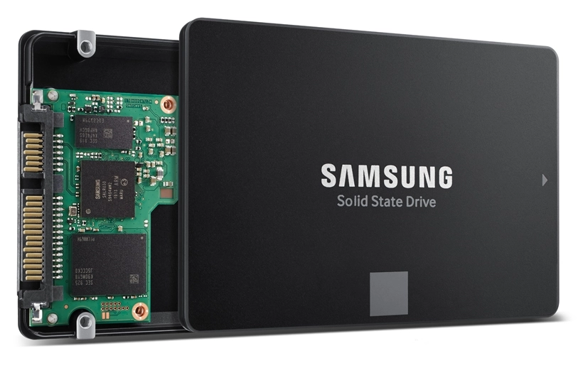
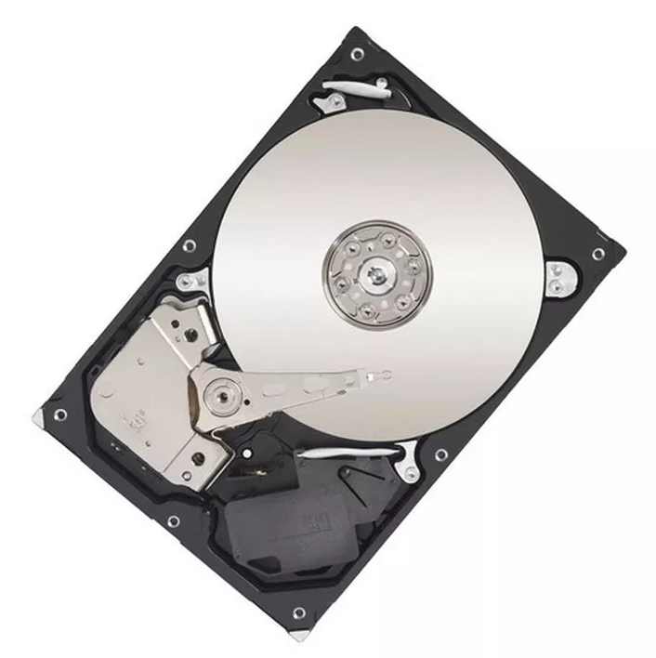
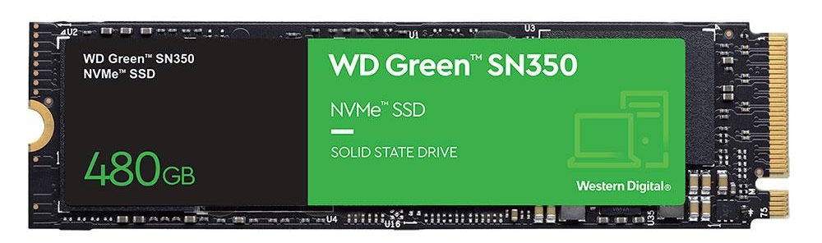
Tipos de discos

Slide 3
Sistemas de arquivos
Sistema de arquivos é um padrão, uma forma como o sistema operacional usa para controlar como os dados são armazenados e recuperados.

Slide 4
Sistemas de arquivos
Sistema Operacional | Sistema de arquivos
MacOS | HFS
Unix/Linux | Ext3,Ext4,XFS
Windows | FAT32, NTFS

Slide 5
Particionamento
De um modo geral, o particionamento é a divisão de um disco em partes. Cada parte ou partição é independente da outra. Cada partição pode ter um sistema de arquivos diferente.

Slide 6
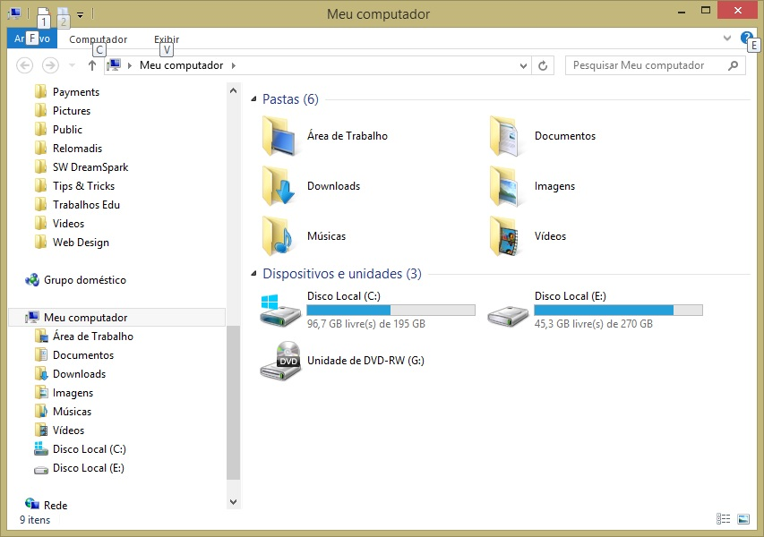
Partições no Windows
No Windows cada partição é reconhecida como uma unidade e nomeada como uma letra: C, D, E, etc

Slide 7
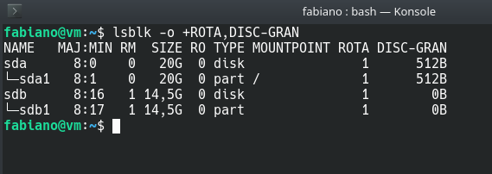
Partições no Linux
No Linux cada disco recebe um nome iniciado por sd
sda, sdb, sdc…
Cada partição do disco é numerada. Exemplo:
sda1, sda2, sd3
sdb1, sdb2…

